Slide 1
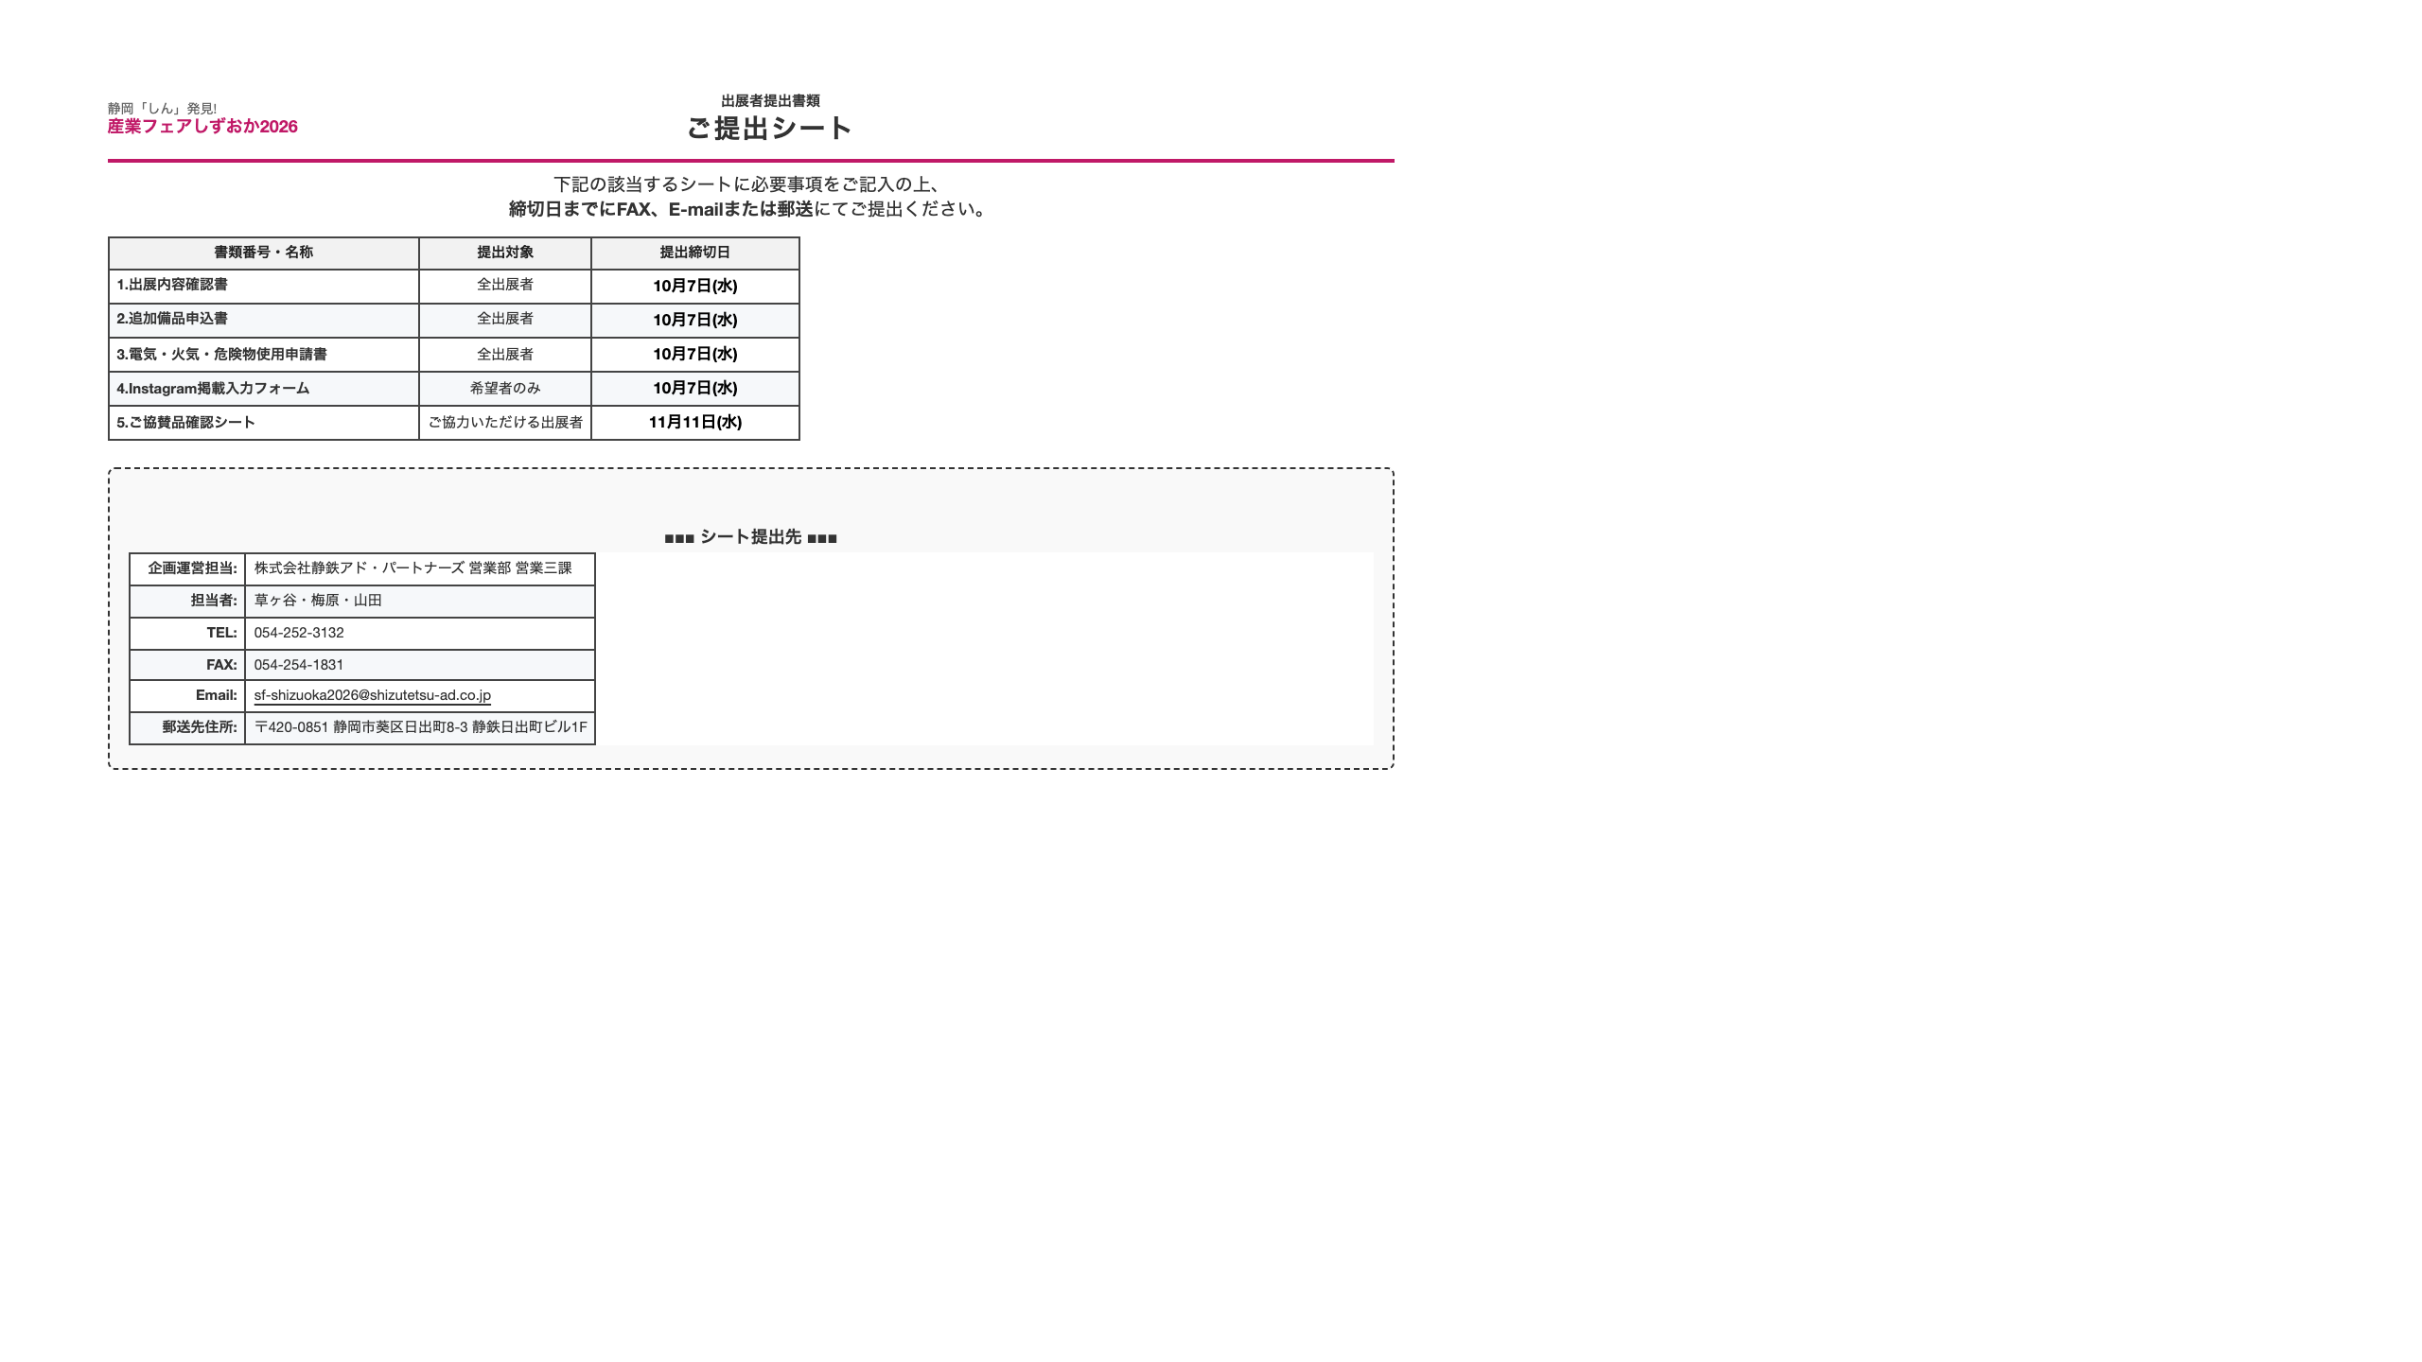
Notes:
PAGE 1: ご提出シート

Slide 2
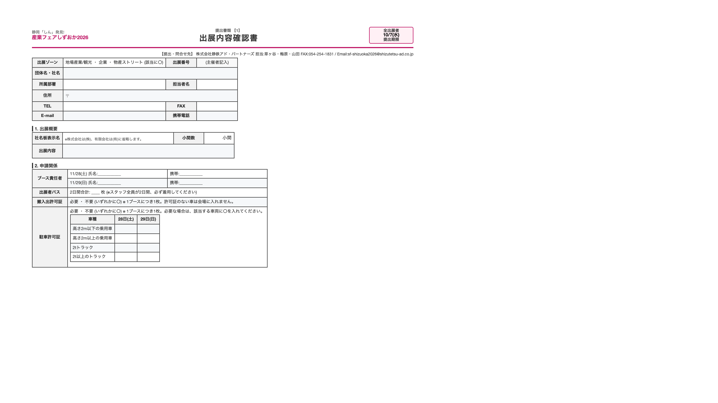
Notes:
PAGE 2: 提出書類【1】出展内容確認書

Slide 3
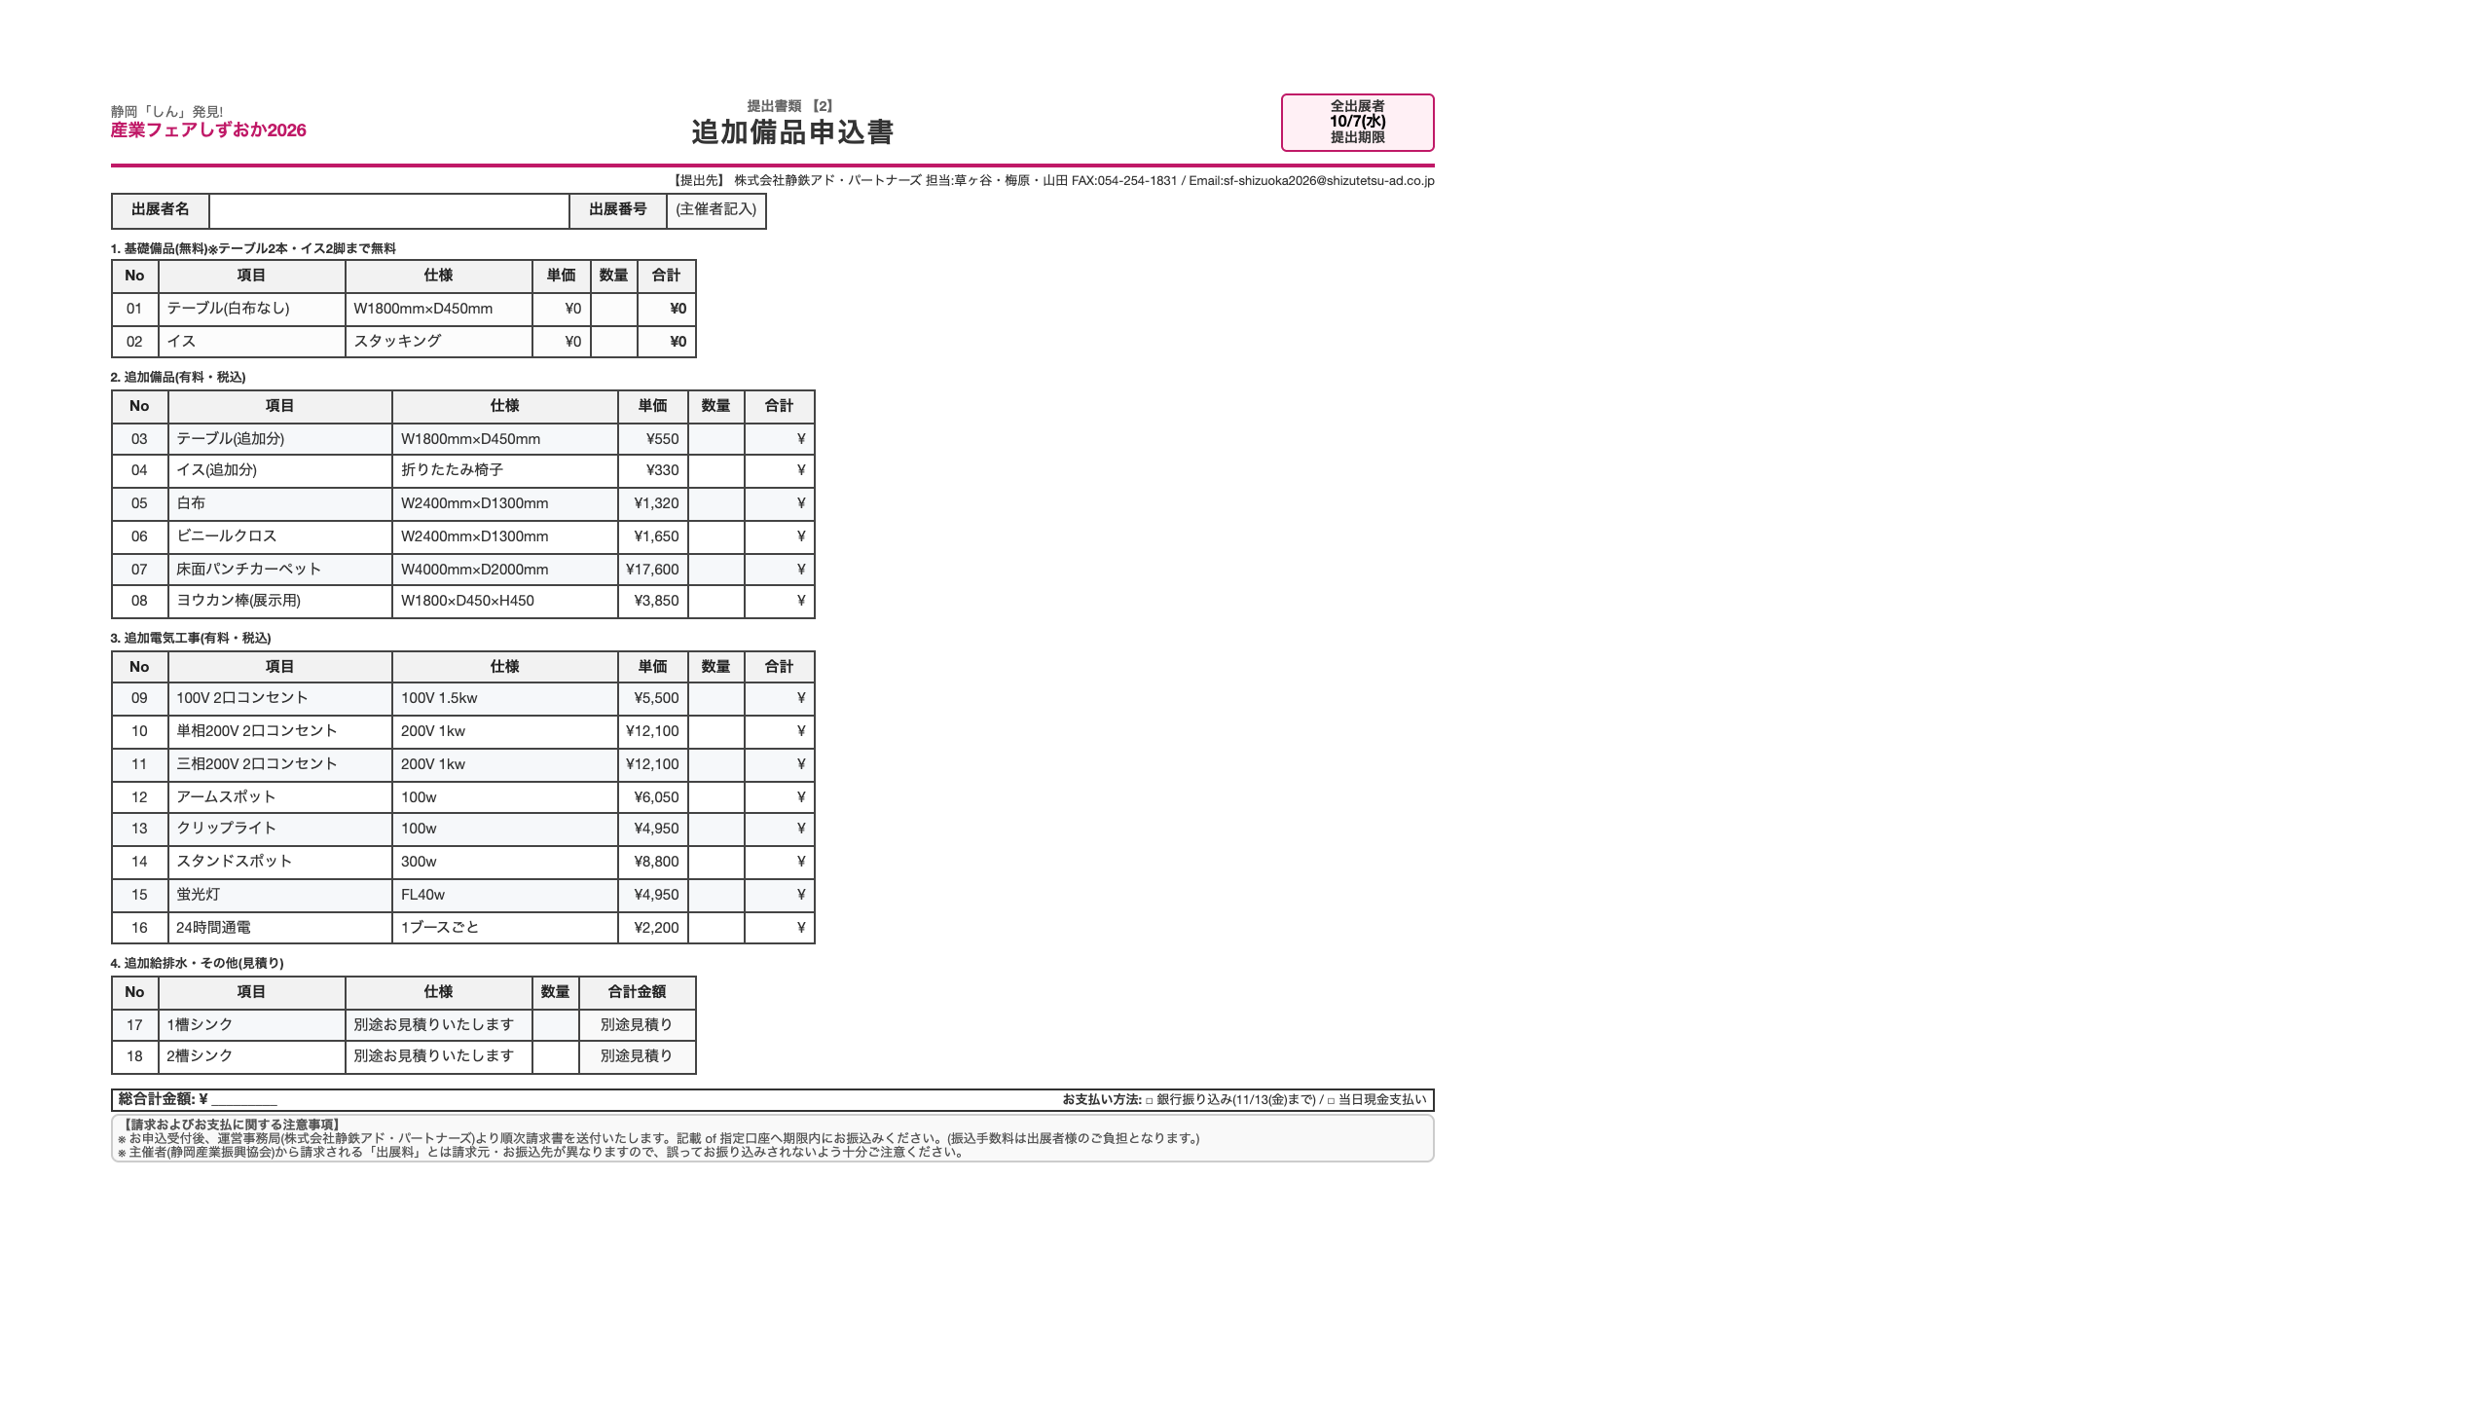
Notes:
PAGE 3: 提出書類【2】追加備品申込書

Slide 4
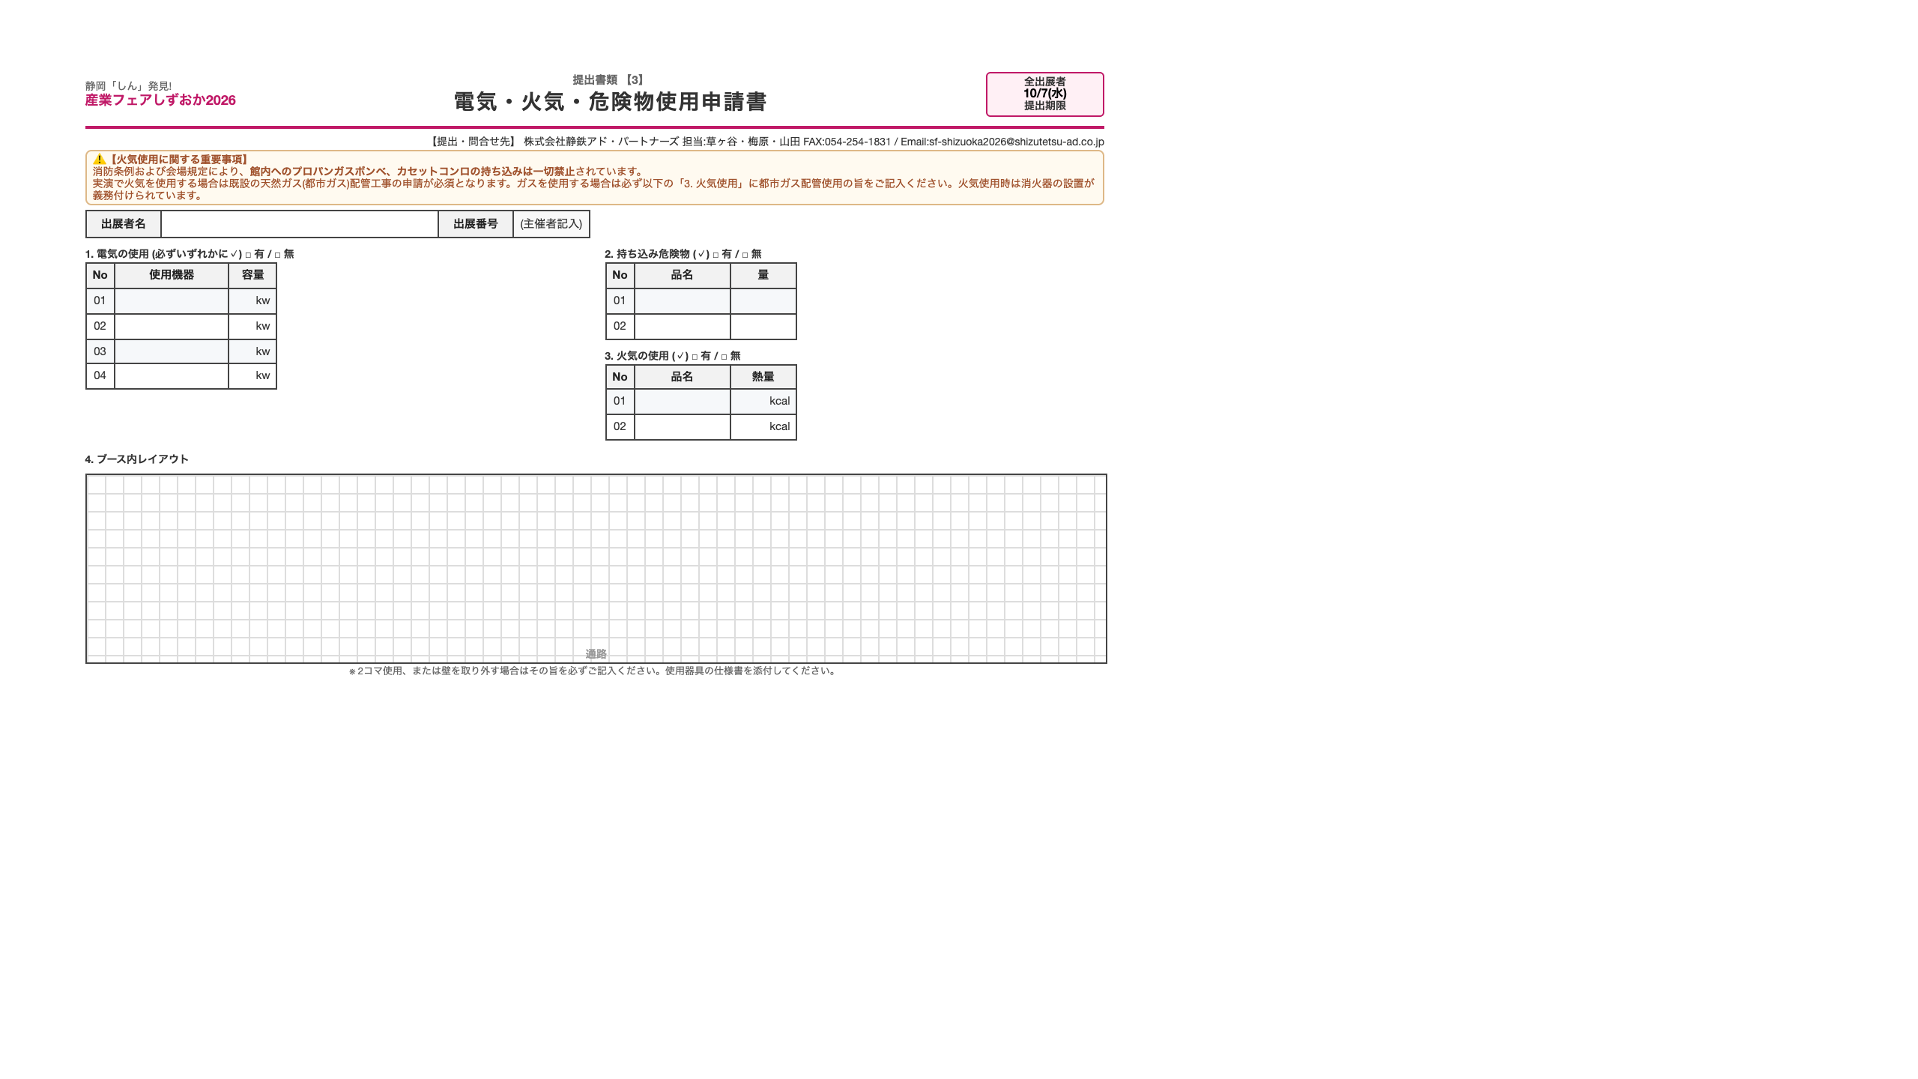
Notes:
PAGE 4: 提出書類【3】電気・火気・危険物使用申請書

Slide 5
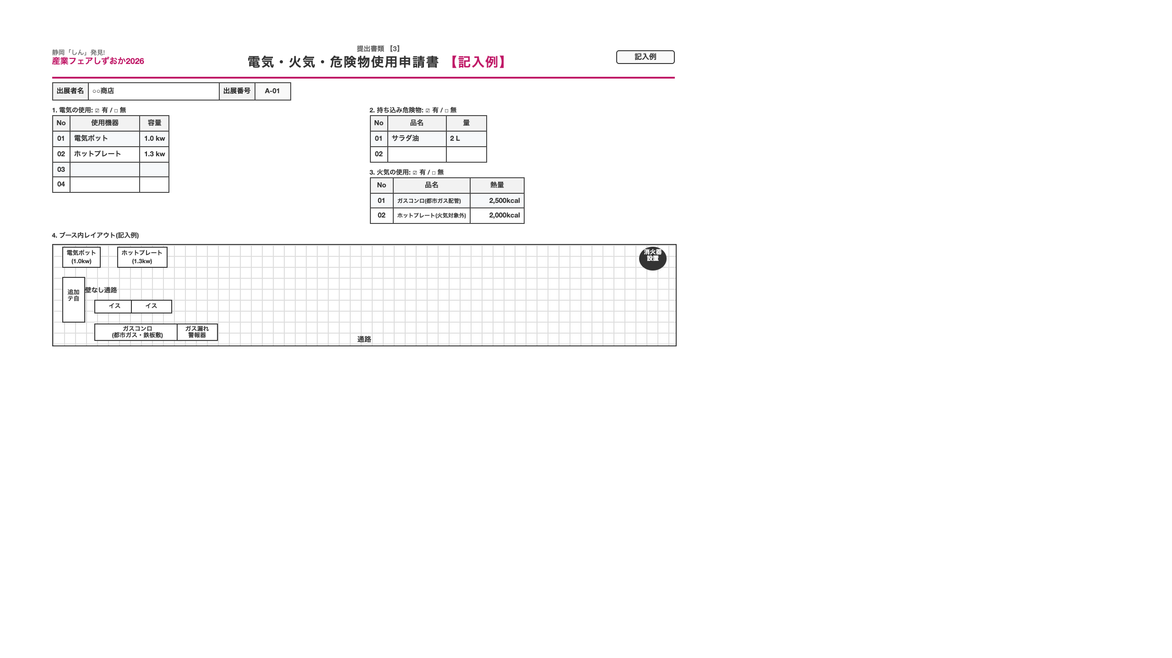
Notes:
PAGE 5: 提出書類【3】電気・火気・危険物使用申請書(記入例)

Slide 6
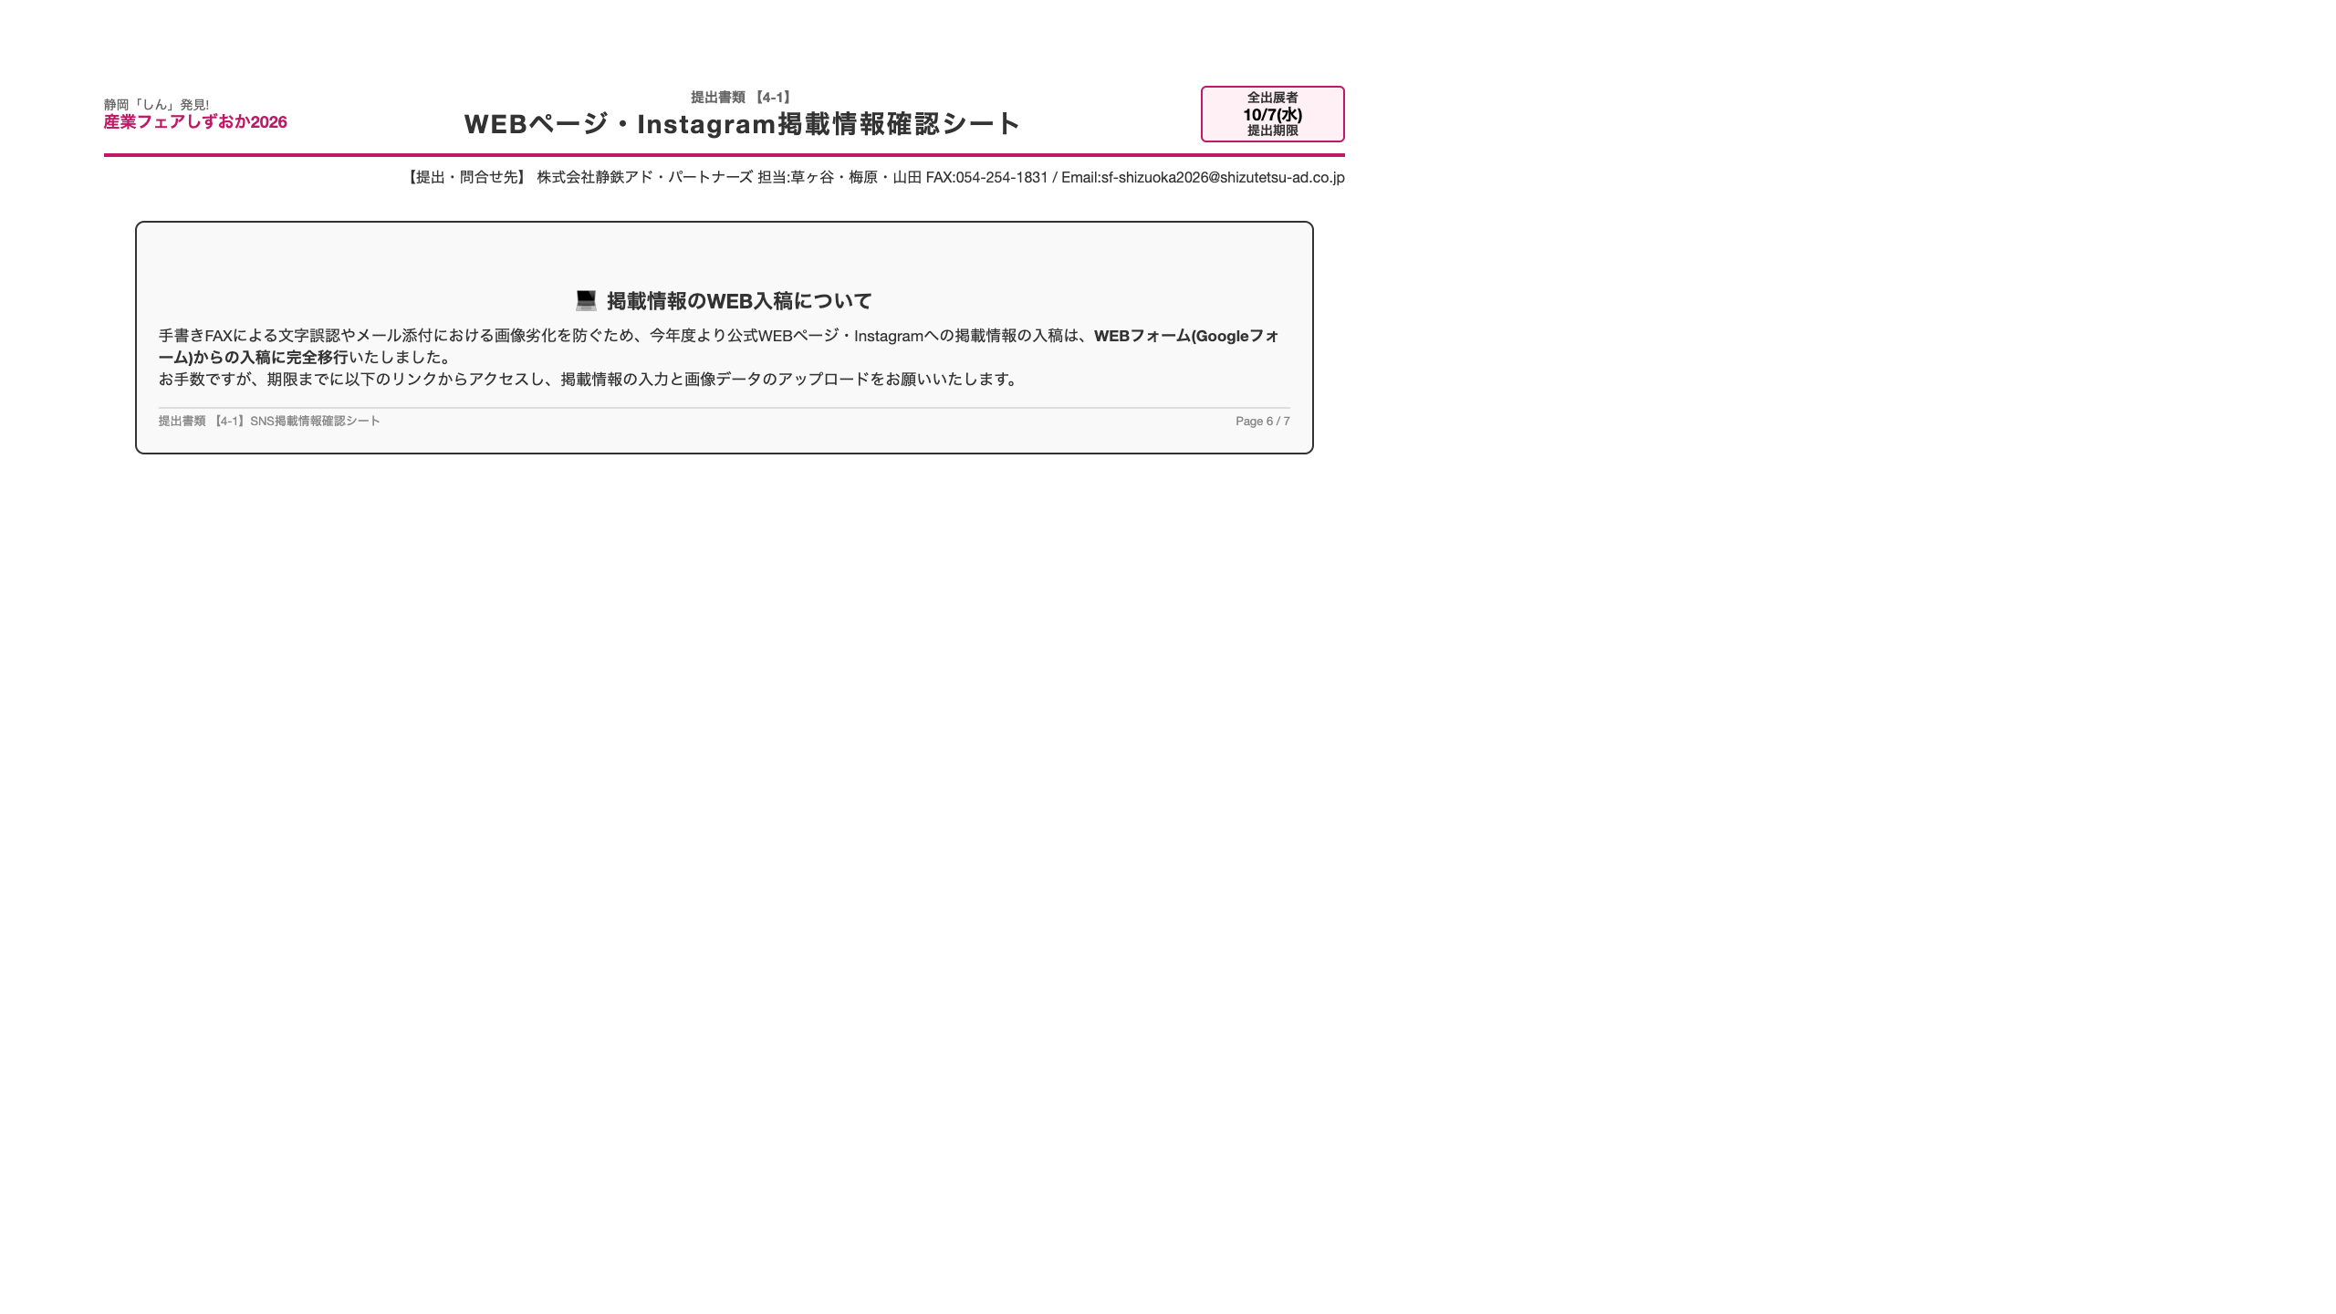
Notes:
PAGE 6: 提出書類【4-1】掲載情報確認シート

Slide 7
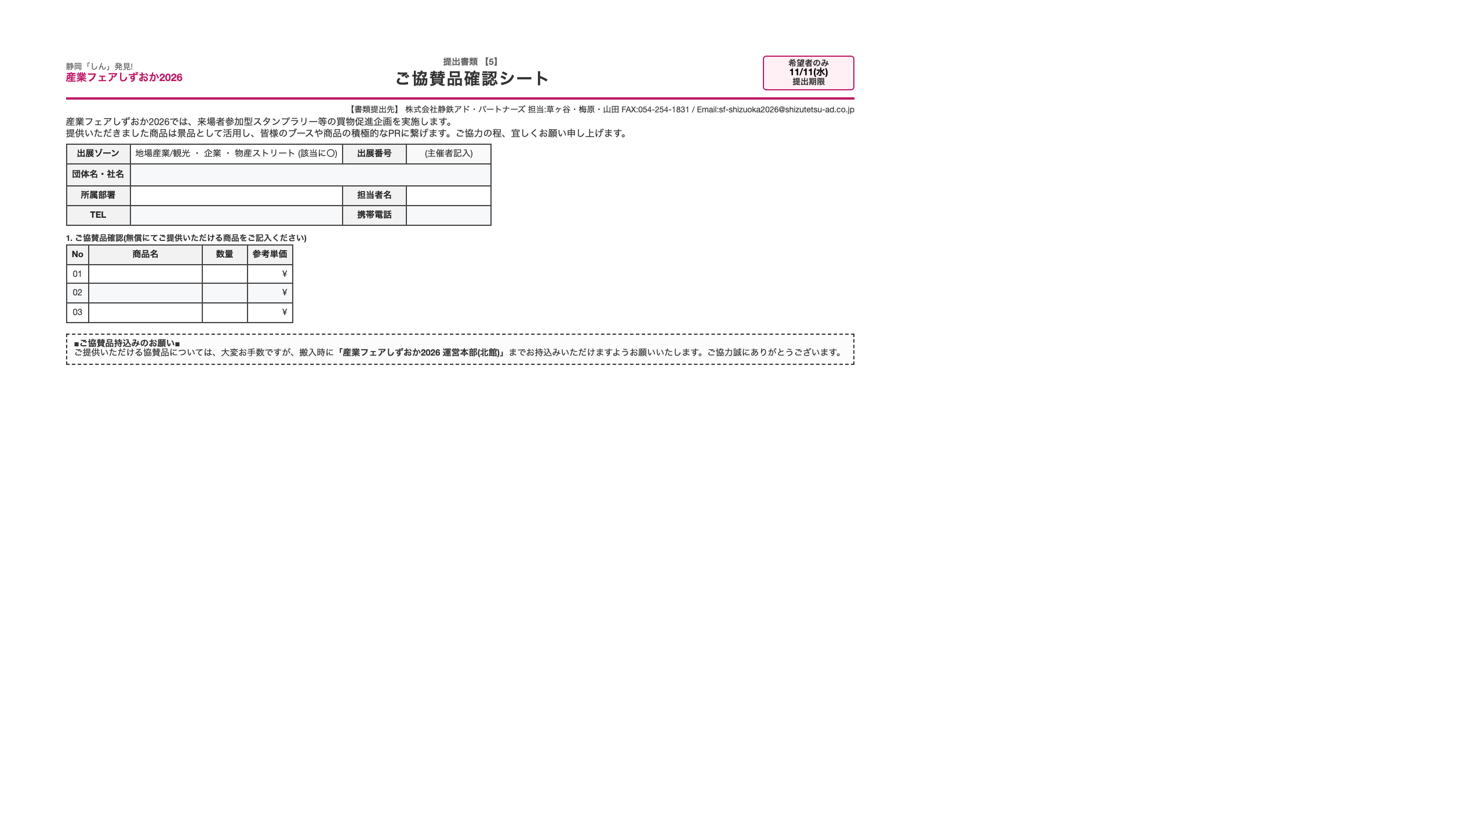
Notes:
PAGE 7: 提出書類【5】ご協賛品確認シート

Slide 8
